Slide 1
React.js

Slide 2
Bagian 1: React Component

Slide 3
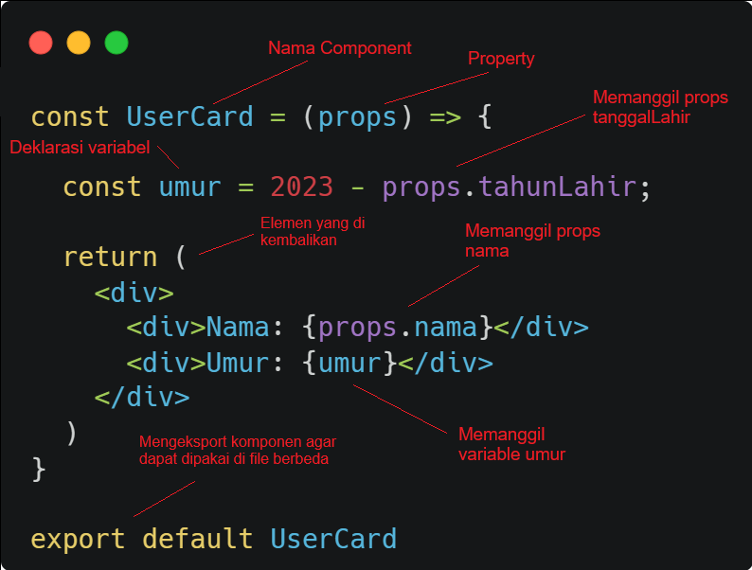
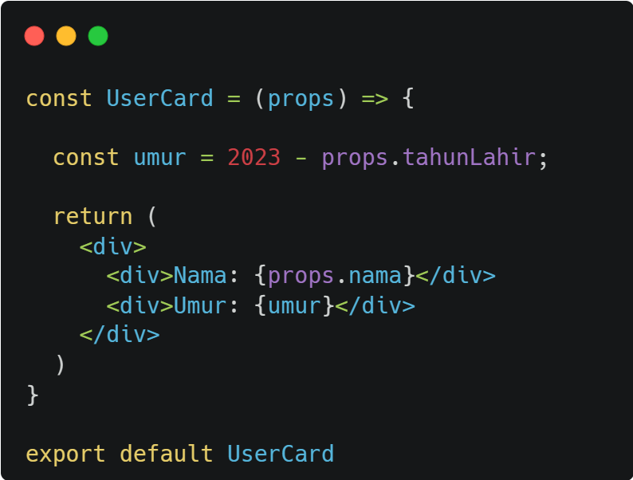
Pengenalan React Component
<div>
<UserCard nama="John" tahunLahir="2003" />
</div>

Slide 4

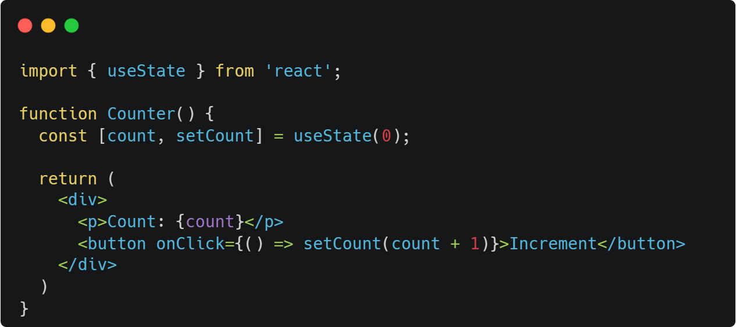
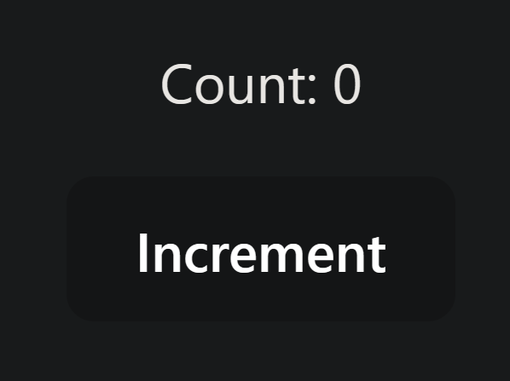
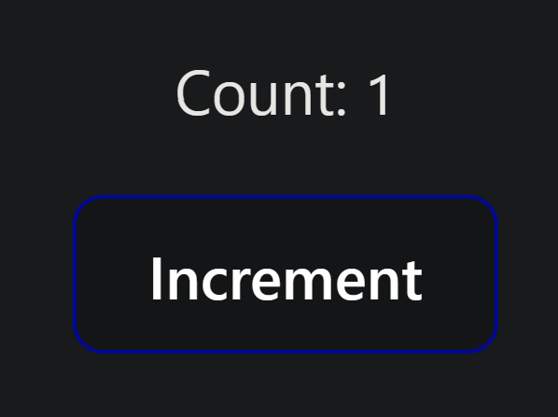
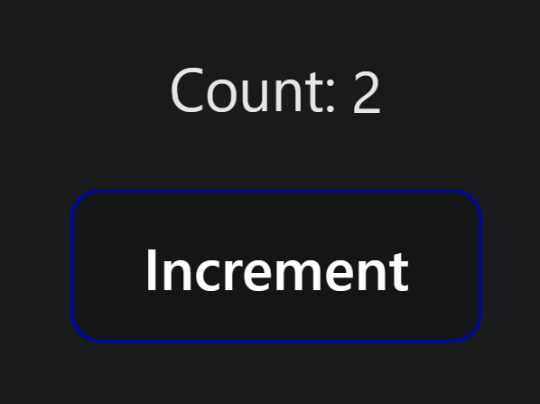
React Hooks
useState

Slide 5
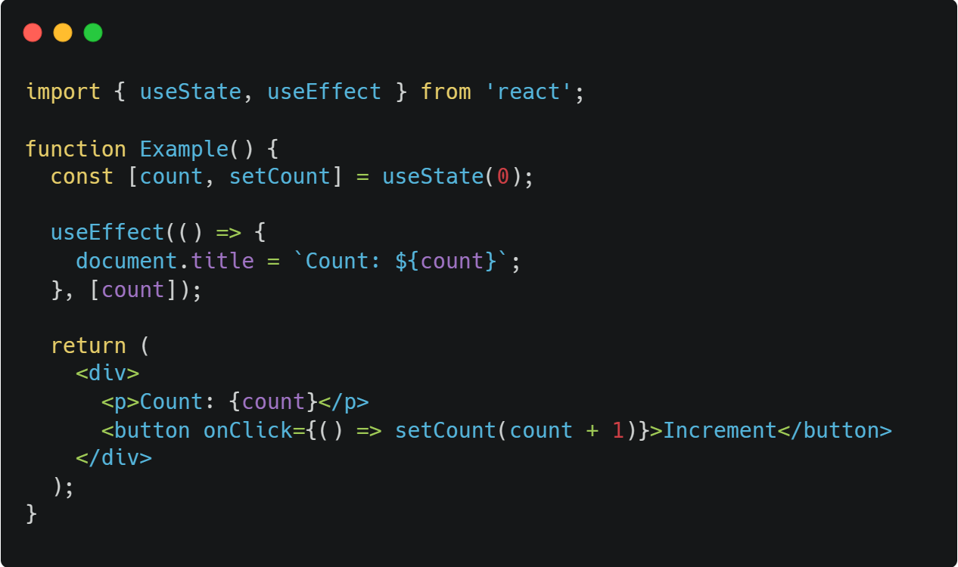
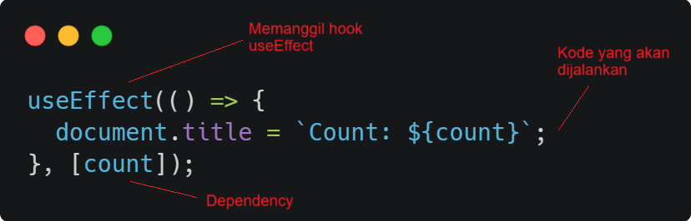

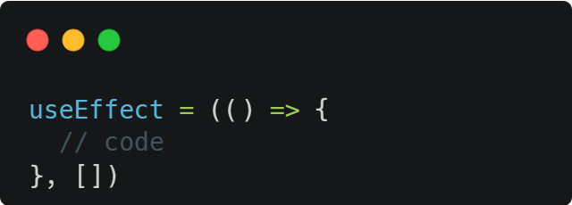
React Hooks
useEffect

Slide 6
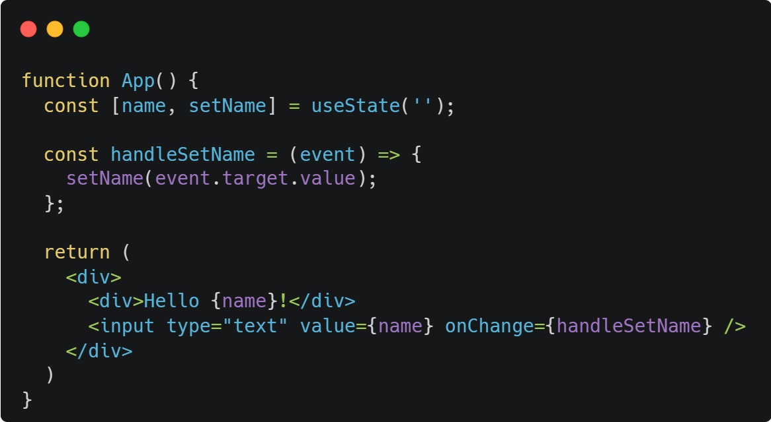
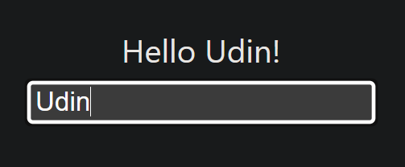
Form Handling

Slide 7
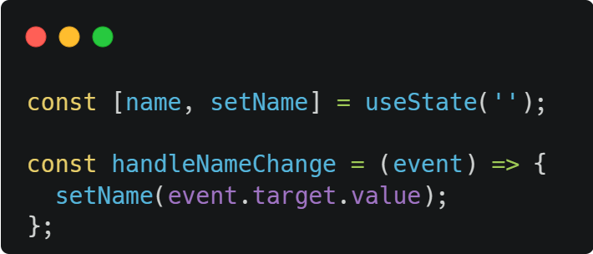
Naming Convention
Gunakan kata yang relate
Setter pada useEffect diawali dengan kata set-, diikuti dengan nama variabel
Fungsi yang penangan (handler) diawali dengan kata handle-, diikuti dengan tujuan

Slide 8
Thank You

